Slide 1
TFH(Translator For Handicap)
시청각 중복 장애인을 위한 번역기
팀 명 : 대전대 Volun
팀 장 : 정보통신공학과 20171498 이찬호
팀 원 : 정보통신공학과 20181452 김지현
정보보안학과 20191490 송성엽

Slide 2
목차
1. 프로젝트 개요
1-1 프로젝트 선정 이유
1-2 프로젝트 주 재료
2. 프로젝트 목표
3. 프로젝트 현재 진행 상황 및 기능 순서도
4. 문제점 및 해결방안
5. 프로젝트 차후 계획
6. 프로젝트 구성도
7. 참고문헌

Slide 3
1. 프로젝트 개요
1-1. 프로젝트 선정 이유
시청각 중복 장애인에 대한 인프라 개선
1) 시청각 정보를 동시에 제공하는 번역기가 거의 없음
2) 시청각 중복 장애인의 편의성과 자립성 제고
3) 점자 모듈의 보급과 활용으로 장애인을 위한 사회적 평등 및 포용을 증진

Slide 4
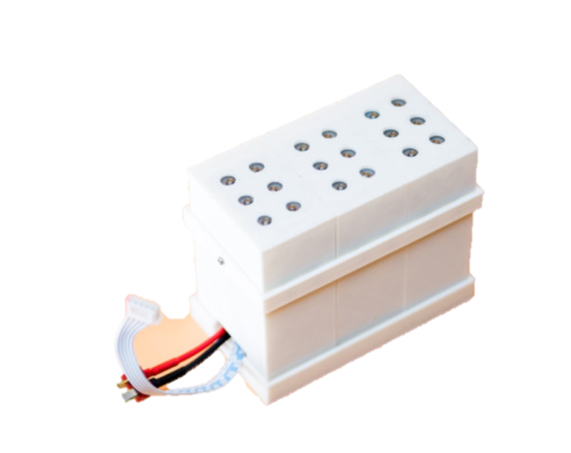
1. 프로젝트 개요
1-2. 프로젝트 주 재료
<점자 표시 모듈>
3개가 1세트로 구성
점자는 1개의 모듈로 영문 1자 출력 가능
한글의 초성, 중성, 종성을 구분하기 위해 3개 (1세트) 필요
아두이노와의 연결은 5개핀 VCC, GND, DATA, LATCH, CLOCK을 통해 제어
솔레노이드 기반, 7.4V 3000mA 필요(업체 권장)

Slide 5
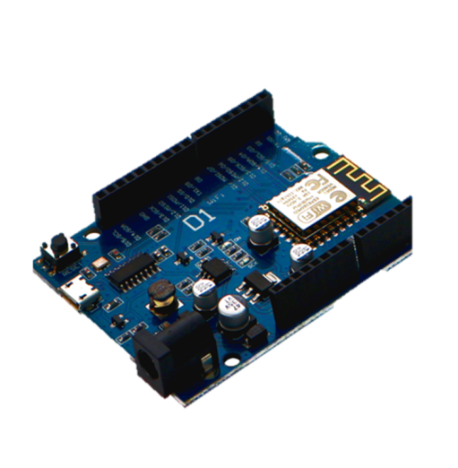
1. 프로젝트 개요
1-2. 프로젝트 주 재료
<Arduino uno>
점자 표시 모듈을 구동을 위한 오픈소스 하드웨어 플랫폼
Ardunio IDE를 사용하여 점자 모듈 제어
라즈베리파이4와 연동하여 사용
Ardiunio 센서 모듈을 장착

Slide 6
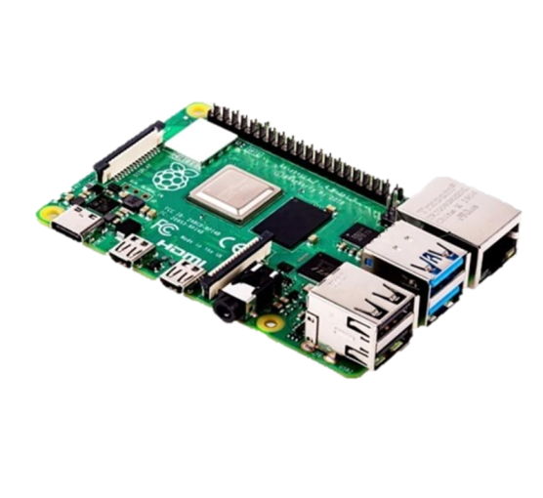
1. 프로젝트 개요
1-2. 프로젝트 주 재료
<Raspberry Pi 4>
리눅스 기반 오픈소스 하드웨어 플랫폼
Ardunio와 연동 시 Window보다 높은 안정성과 호환성
크기가 작아 휴대성 용이
전용 스크린과 연동

Slide 7
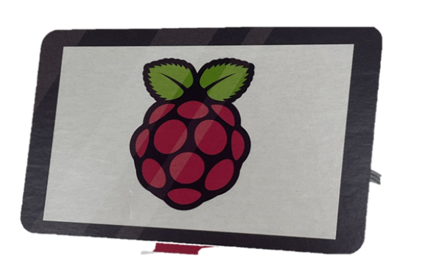
1. 프로젝트 개요
1-2. 프로젝트 주 재료
<Raspberry Pi Touch Screen>
Raspberry Pi 공식 스크린
스크린 뒷면에 바로 raspberry 부착하여 사용 가능
청각 장애을 위한 데이터값 시각화
터치 가능하므로 쉽게 제어 가능

Slide 8
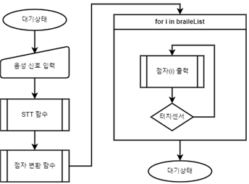
2. 프로젝트 목표
1. Ardiuno와 Raspberry Pi를 연동한 환경에서
STT를 활용하여 텍스트 변환
2. 텍스트 데이터를 점자 모듈과 스크린에 동시 출력
3. Application 활용하여 프로젝트 제어 및 모니터링
4. 최종적으로 시청각 중복 장애인들에게 편리함 제공
<프로젝트 메인 로직 순서도>

Slide 9
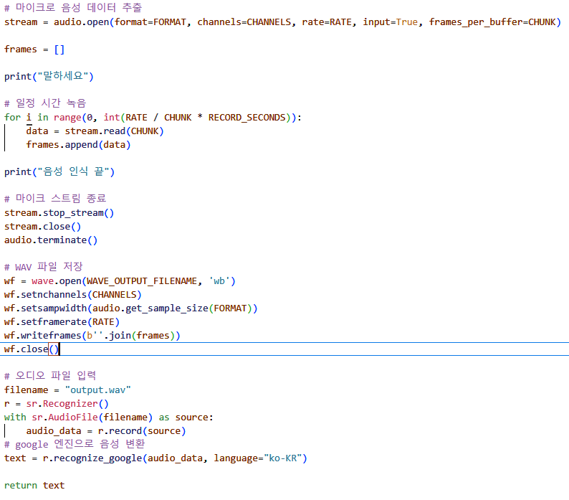
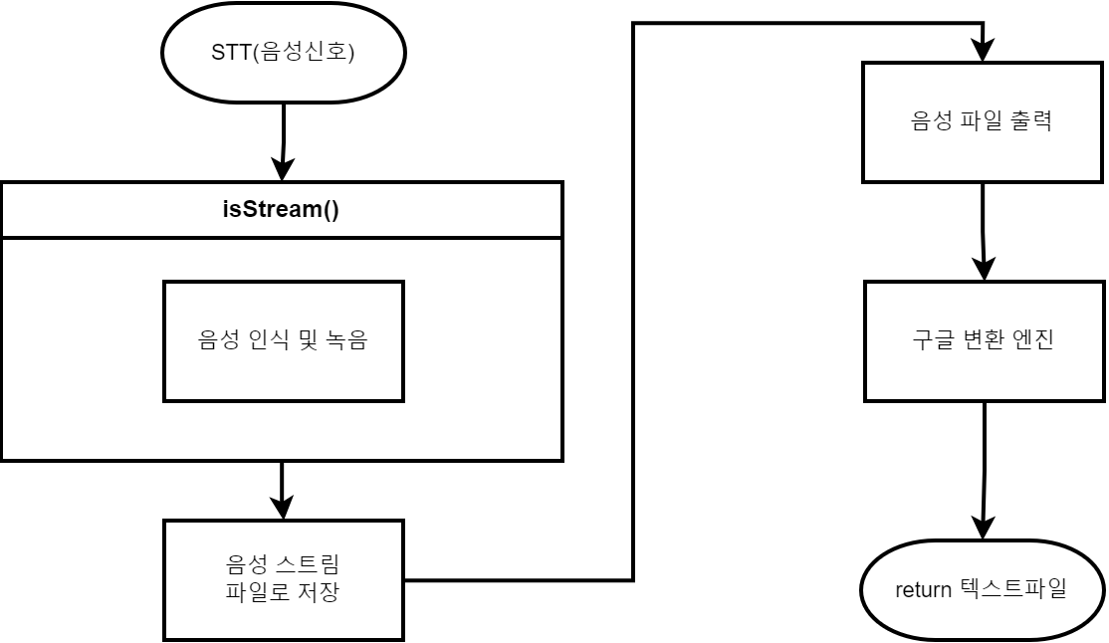
3. 프로젝트 현재 진행 상황
- 일정 시간 녹음 후 음성이 종료됐다고 판별
- 녹음된 파일을 구글 엔진을 이용하여 Text 데이터 추출
- Text 데이터 반환
- Python Pyaudio & SpeechRecognition liabrary 이용
<STT 변환 기능 순서도>

Slide 10
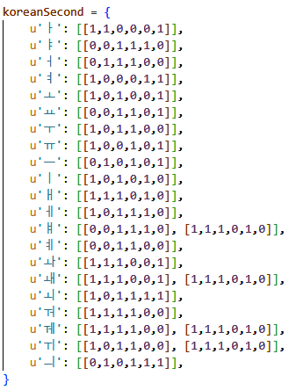
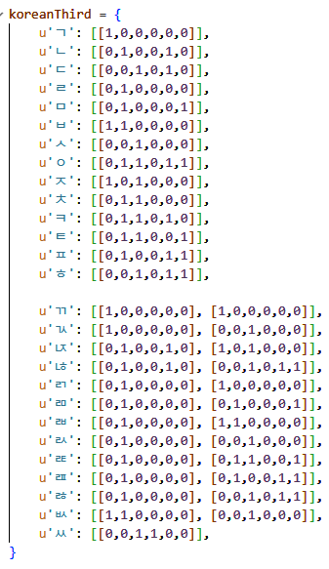
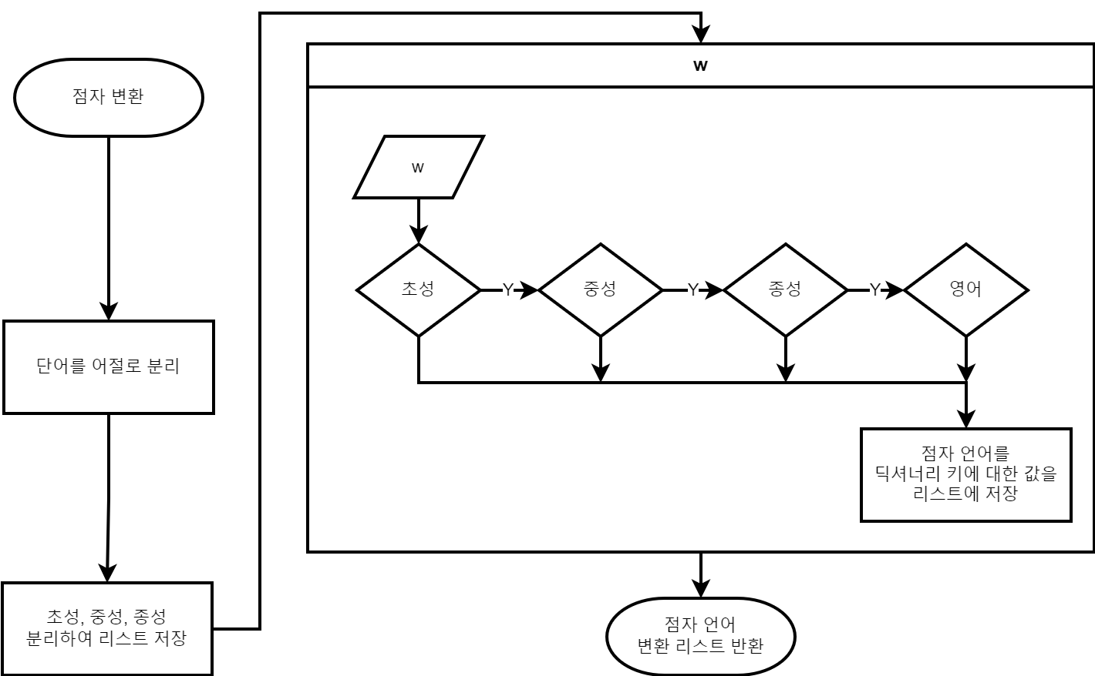
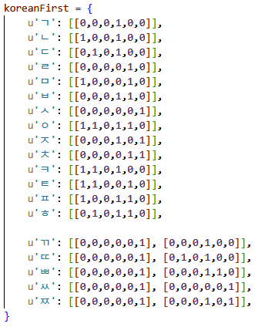
3. 프로젝트 현재 진행 상황
국립 국어원 자료 참고
점자어를 초성, 중성, 종성으로 분류
Python List로 구현
추가적으로 영문 및 숫자, 특수문자 구현
<점자 변환 기능 순서도>

Slide 11
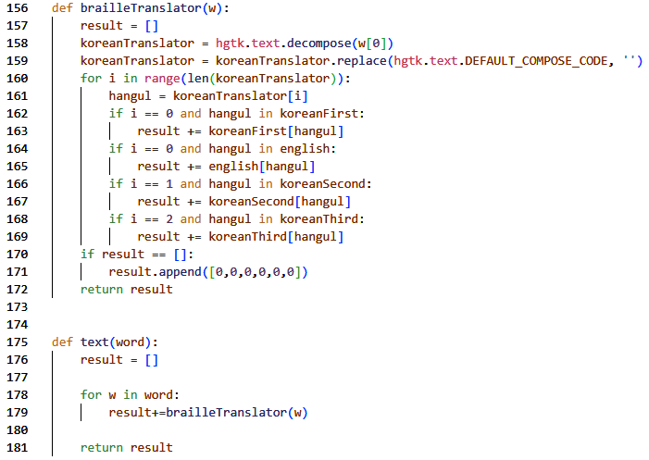
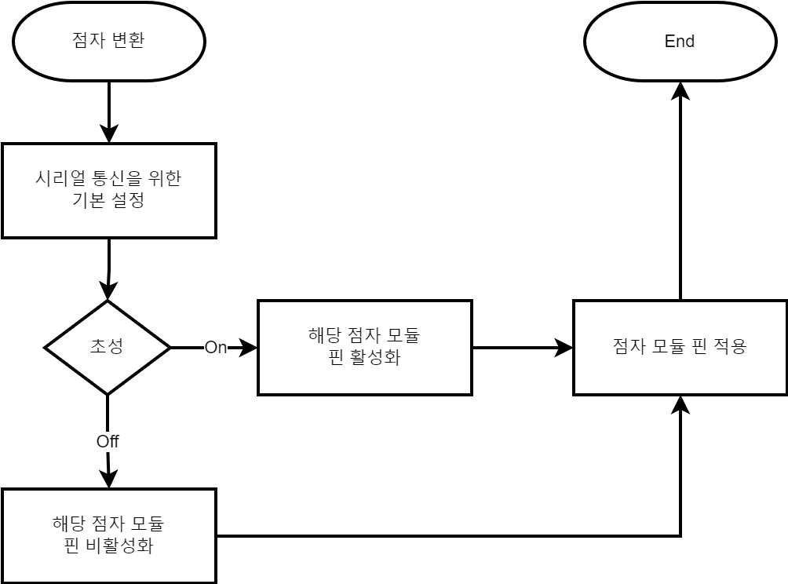
3. 프로젝트 현재 진행 상황
BrailleTranslator()를 이용하여 result 리스트에 음운들을 저장
result 변수를 반환하여 점자 출력
<점자 출력 순서도>

Slide 12
4. 프로젝트 수행 결과
구분 | 기능 | 설명
S/W | STT | Pyaudio와 speech_recognition 라이브러리를 활용하여 성공적으로 음성인식 -> 텍스트 변환 완료
 | 점자 출력 | hgtk 모듈에 BrailleTranslator() 함수를 이용하여 점자 출력 기능 구현 완료
 | 점자 변환 | 국립국어원 점자어를 참조하여 파이썬 리스트로 저장하여 점자를 구현 완료
H/W | 점자 모듈 | 마이크로컨트롤러에서 전기 신호를 받아 점자를 출력
 | 외장 마이크 | 직접 마이크를 활용하여 음성 데이터를 생성
 | 라즈베리파이4 | 리눅스 환경 위에서 기능 구현을 하기 위한 소형 컴퓨터
 | Arduino Uno | 점자 모듈에 제어 신호를 전달하기 위한 마이크로컨트롤러
프로그램 작동 동영상 : https://youtu.be/JWvnn0hO6fQ

Slide 13
5. 프로젝트 문제점 및 해결방안(현시점)
<문제점 1> STT 구글 엔진 코드 오류
-점자 번역기의 음성인식 부분에서 확률적으로 오류가 발생
- 오류 발생 부분이 STT 구글 엔진 모듈 부분이라 파악하기 어려움
해결 방안
-수십 번의 테스트로 사람의 소리로 판별하지 못해 변환을 하지 못한 경우에 오류 발생으로 확인
-예외처리를 통해 음성 인식이 되지 않는 경우에 다시 시도할 수 있도록 코드 수정
<문제점 2> 점자 언어에 대한 이해
-점자에 대한 익숙한 사람이 없기에 초기에 어려움이 많음
해결 방안
-국립국어원 점자에 관한 설명 참조
-점자로 작성된 글 비교하며 한글 점자에 대한 이해도 높임

Slide 14
6. 프로젝트 차후 계획
점자를 다 읽은 후 센서 모듈을 활용하여 데이터 생성 후 다음 점자로 넘어가는 기능 구현
텍스트 & 데이터 값을 스크린에 표시할 있도록 구현
3. Application 모바일 환경에서 기능 제어
4. 3D 프린팅을 활용하여 점자 번역기 H/W
5. 진동 기능 알고리즘 및 컴퓨터 비전 알고리즘 개발

Slide 15
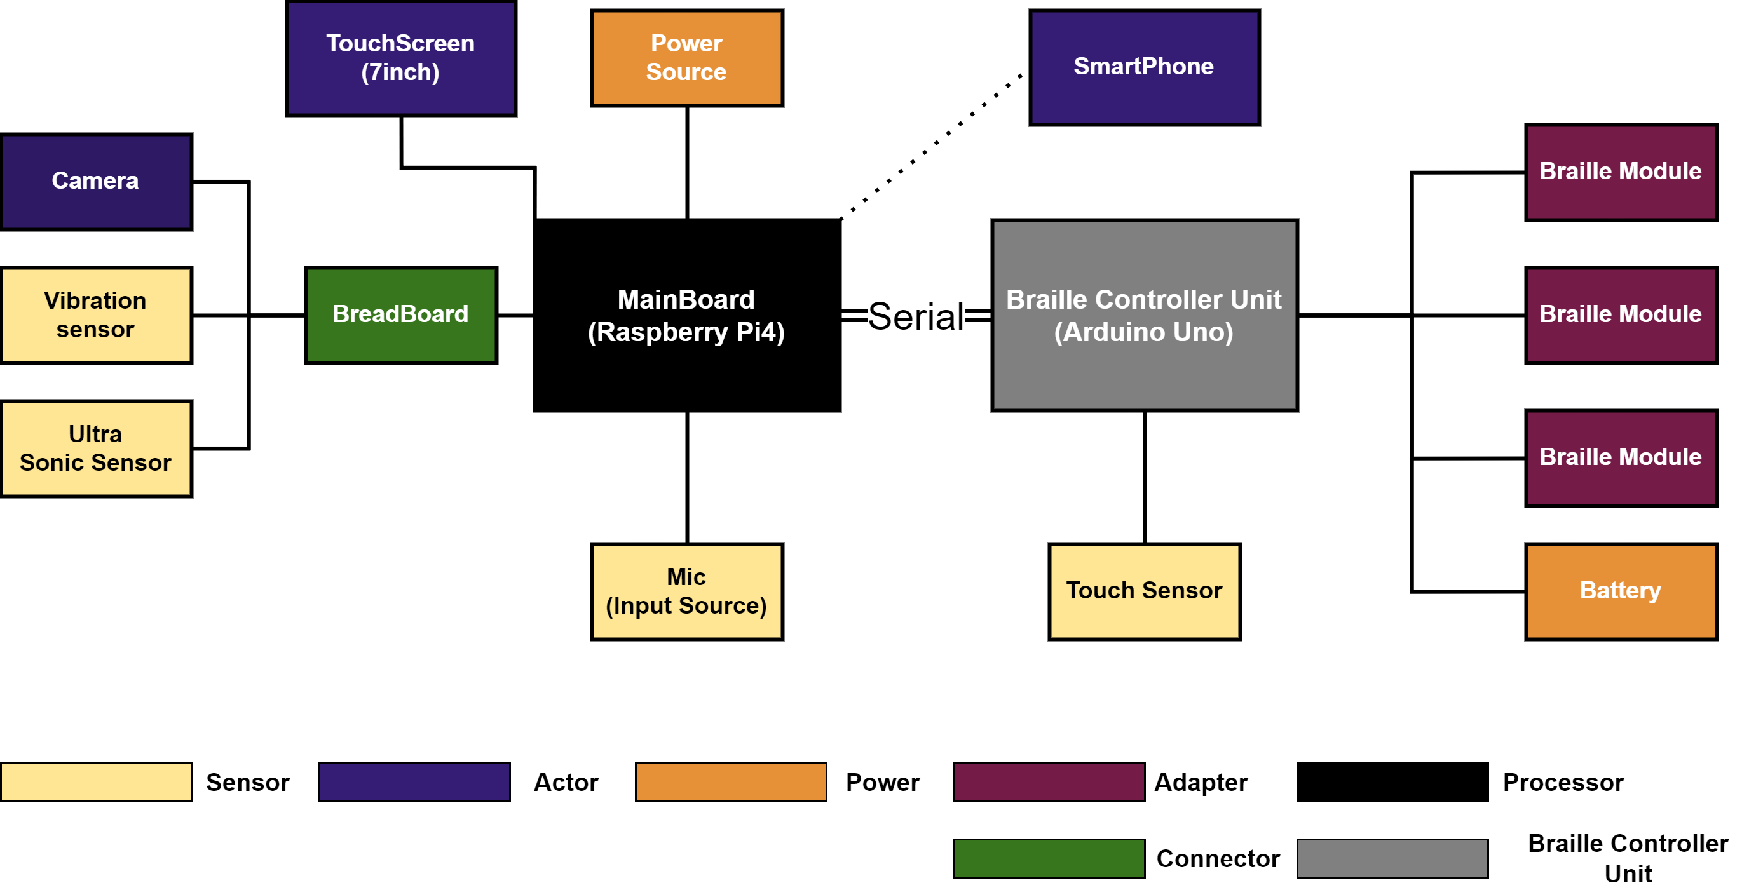
7. 프로젝트 구성도

Slide 16
7. 참고문헌
[STT] 한국어 음성 인식 라이브러리
- https://mingchin.tistory.com/146
[점자모듈] 주영소프트
- https://m.blog.naver.com/mapes_khkim/222152736576
[점자] 국립국어원 점자 소개 / 점자 파이썬 모듈 참고
- https://www.korean.go.kr/front/page/pageView.do?page_id=P000302
- https://github.com/hyonzin/hangul-braille-converter
[시리얼통신] 시리얼 통신 / RPi.GPIO
- https://m.blog.naver.com/emperonics/222039301356
- https://fishpoint.tistory.com/6213
[OCR]
- https://remnant24c.tistory.com/402
[얼굴인식]
- https://mingyum119.tistory.com/99

